Slide 1
Lab2:内存管理

Slide 2

实验内容
git的分支管理
内核中使用的双链表机制
80386的描述符和权限管理

Slide 3
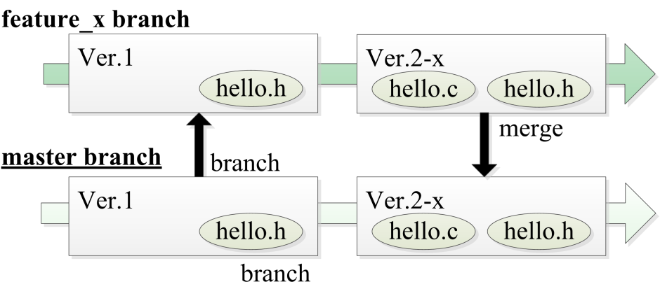
Branch Management (1/3)
Check the branch list of local repository
$ git branch --list
Check the branch list of remote repository
$ git branch --remote
* master
feature_x
Move to another branch
$ git checkout <branch name>
ex. $ git checkout feature_x

Slide 4
Branch Management (2/3)
Develop a new feature by making a new branch
Make a new branch ‘feature_x’
$ git branch feature_x
$ git checkout feature_x
Edit and commit source code
Merge ‘feature_x’ branch to original branch
$ git checkout master
$ git merge feature_x

Slide 5
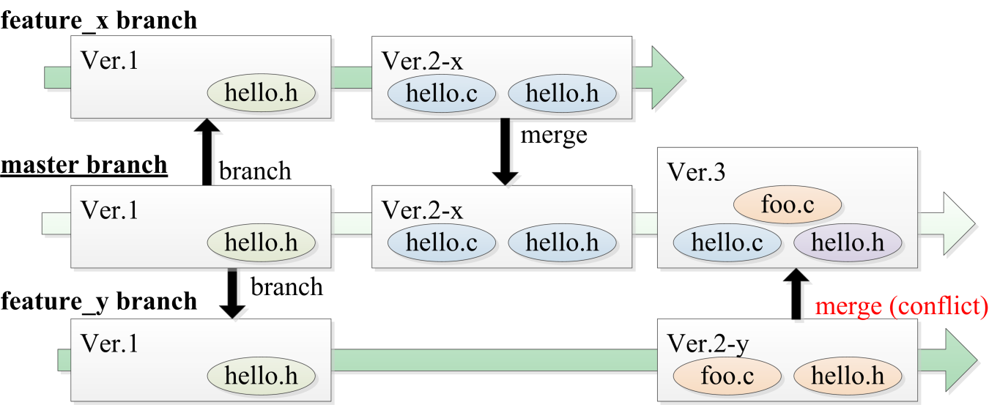
Branch Management (3/3)
Conflict
When merging feature_y branch to master branch, ‘hello.h’ in version 2-x and 2-y have different changes each other.
This situation is called as ‘conflict’.
The conflict should be resolved by ‘conflict resolution’ process.
$ git mergetool
http://git-scm.com/book/en/v2/Git-Branching-Basic-Branching-and-Merging

Slide 6
内核编程方法和数据结构

Slide 7
了解内核编程方法和通用数据结构
一般的操作系统内核主要基于C语言设计，但是会采用一定的面向对象编程方法。
/lab2/kern/mm/pmm.h
---------------------------------
struct pmm_manager {
const char *name;
void (*init)(void);
void (*init_memmap)(struct Page *base, size_t n);
struct Page *(*alloc_pages)(size_t n);
void (*free_pages)(struct Page *base, size_t n);
size_t (*nr_free_pages)(void);
void (*check)(void);
};
class Expression
{
public:
Expression() = default;
virtual ~Expression() = default;
virtual RC get_value(const Tuple &tuple, TupleCell &cell) const = 0;
virtual ExprType type() const = 0;
virtual AttrType dtype() const = 0;
virtual RC value_valid() const = 0;
};

Slide 8

了解内核编程方法和通用数据结构
■ 双向循环链表
typedef struct foo {
ElemType data;
struct foo *prev;
struct foo *next;
} foo_t;
需要为每种特定数据结构类型定义针对这个数据结构的特定链表插入、删除等各种操作，会导致代码冗余。

Slide 9
了解内核编程方法和通用数据结构
■ 内核常用的双向链表结构定义
struct list_entry {
struct list_entry *prev, *next;
};
typedef struct {
list_entry_t free_list;
unsigned int nr_free;
} free_area_t;
struct Page {
atomic_t ref;
……
list_entry_t page_link;
};

Slide 10

了解内核编程方法和通用数据结构
■ 链表操作函数
list_init(list_entry_t *elm)
list_add_after和list_add_before
list_del(list_entry_t *listelm)
■ 访问链表节点所在的宿主数据结构
free_area_t free_area;
list_entry_t * le = &free_area.free_list;
while((le=list_next(le)) != &free_area.free_list) {
struct Page *p = le2page(le, page_link); ……
}

Slide 11
了解内核编程方法和通用数据结构
■ 链表操作函数
list_init(list_entry_t *elm)
list_add_after和list_add_before
list_del(list_entry_t *listelm)
■ 访问链表节点所在的宿主数据结构
#define le2page(le, member) to_struct((le), struct Page, member)

Slide 12
了解内核编程方法和通用数据结构
■ 链表操作函数
list_init(list_entry_t *elm)
list_add_after和list_add_before
list_del(list_entry_t *listelm)
■ 访问链表节点所在的宿主数据结构
#define le2page(le, member) to_struct((le), struct Page, member)
#define to_struct(ptr, type, member) \
((type *)((char *)(ptr) - offsetof(type, member)))

Slide 13
了解内核编程方法和通用数据结构
■ 链表操作函数
list_init(list_entry_t *elm)
list_add_after和list_add_before
list_del(list_entry_t *listelm)
■ 访问链表节点所在的宿主数据结构
#define le2page(le, member) to_struct((le), struct Page, member)
#define to_struct(ptr, type, member) \
((type *)((char *)(ptr) - offsetof(type, member)))
#define offsetof(type, member) \
((size_t)(&((type *)0)->member))

Slide 14
80386和JOS的内存管理

Slide 15
主要的数据结构关系

Slide 16
80386的描述符和权限管理

Slide 17
分段机制和段描述符
请阅读保护模式和分段机制章节

Slide 18
x86 特权级 – 简介
Protection Rings
Operating System Kernel
Level 0
Operating System
Services (Device Drivers,Etc)
Level 1
Applications
Level 2
Highest
Level 3
Lowest
Privilege Levels
图 Protection Rings
■
Linux 和 uCore 只使用 ring 0 and ring 3

Slide 19
x86 特权级 –区别?
■
一些指令（比如特权指令）只能执行在ring 0 (e.g. lgdt).
■
CPU在如下时刻会检查特权级
访问数据段
访问页
进入中断服务例程（ISRs）
……
■
如果检查失败会如何?
General Protection Fault!

Slide 20
uCore中的地址转换过程
实地址模式
上电----→boot/bootasm.S:107
在执行lgdt之前，系统都在实地址模式，也就是说，程序员看到的地址，和CPU中使用的地址，以及物理内存收到的地址，是完全相同的
启用保护模式
CR0的最低位置1，使得系统开启保护模式，此时段机制被默认启用，因此需要在此之前设置好gdt表

Slide 21
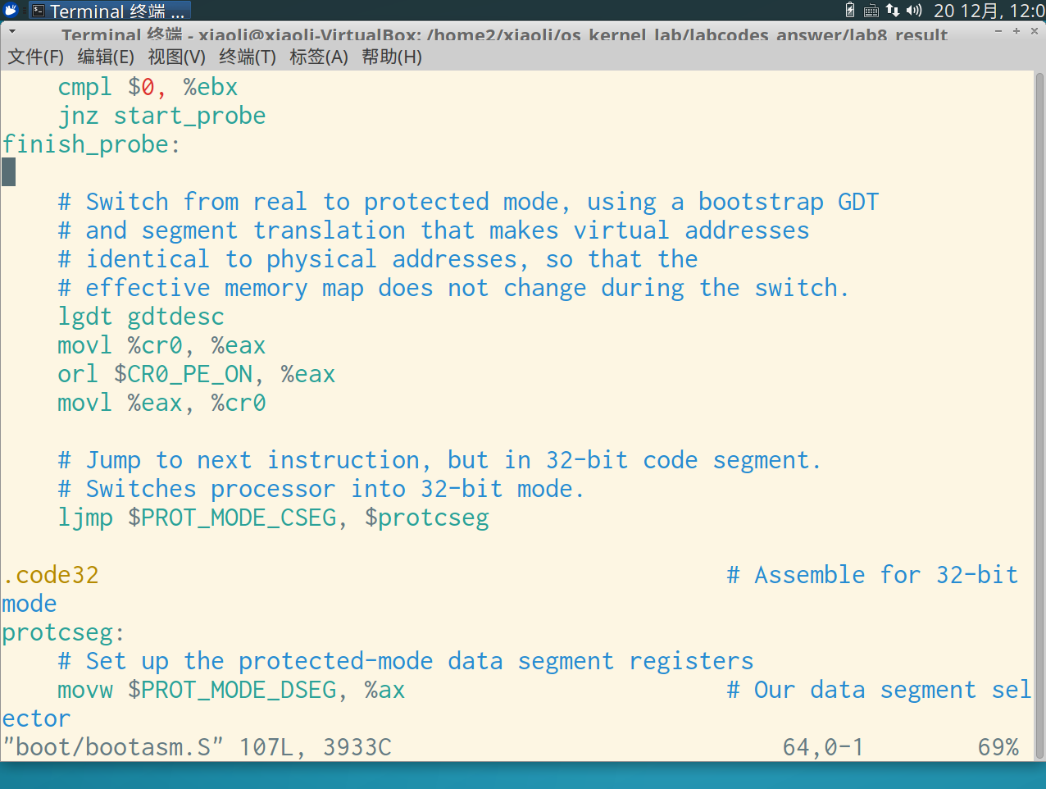

Slide 22
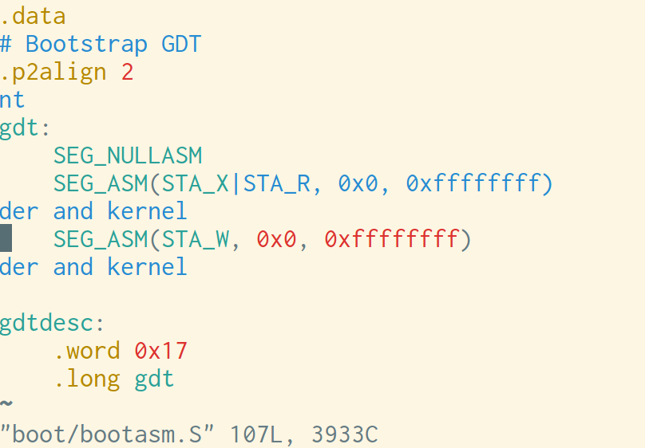
加载的gdt表里面有什么？
创建了两个段，分别是从0开始，到0xFFFFFFFF结束
没有地址转换
没有权限限制
此时的访存模式
例CS:IP
CS用于选择子选一个段
访存时，段基+IP<limit

Slide 23
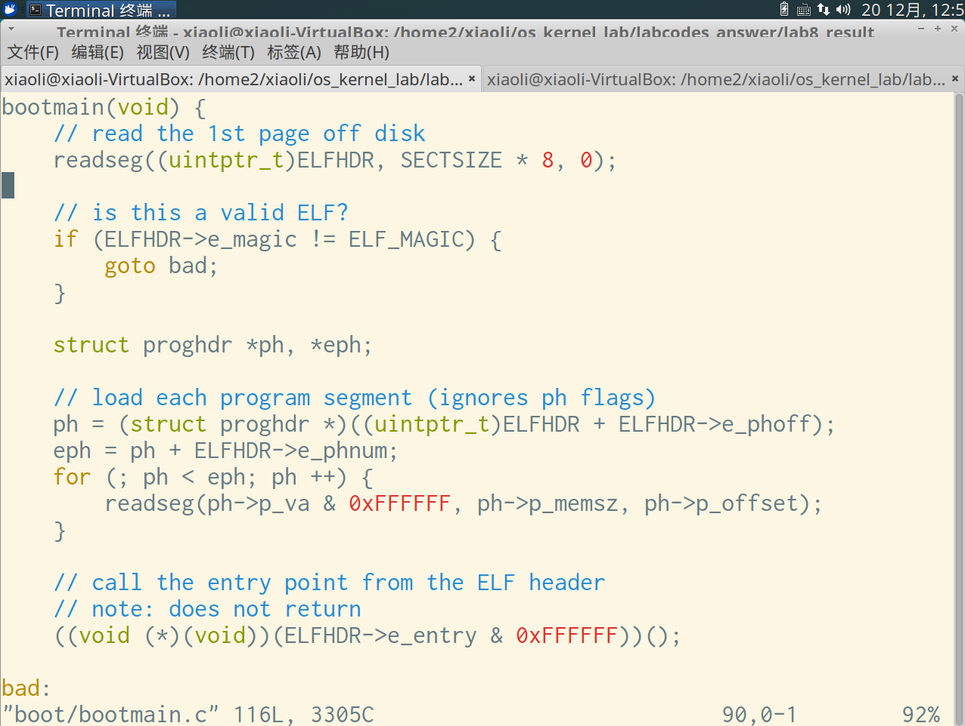
内核被读到了0x100000处并跳转，调用kernel_entry

Slide 24
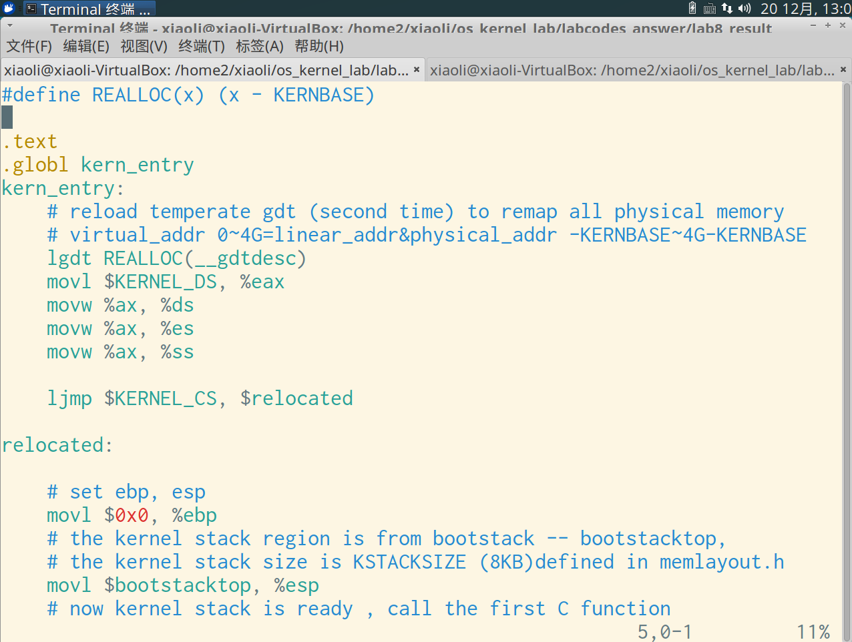

Slide 25
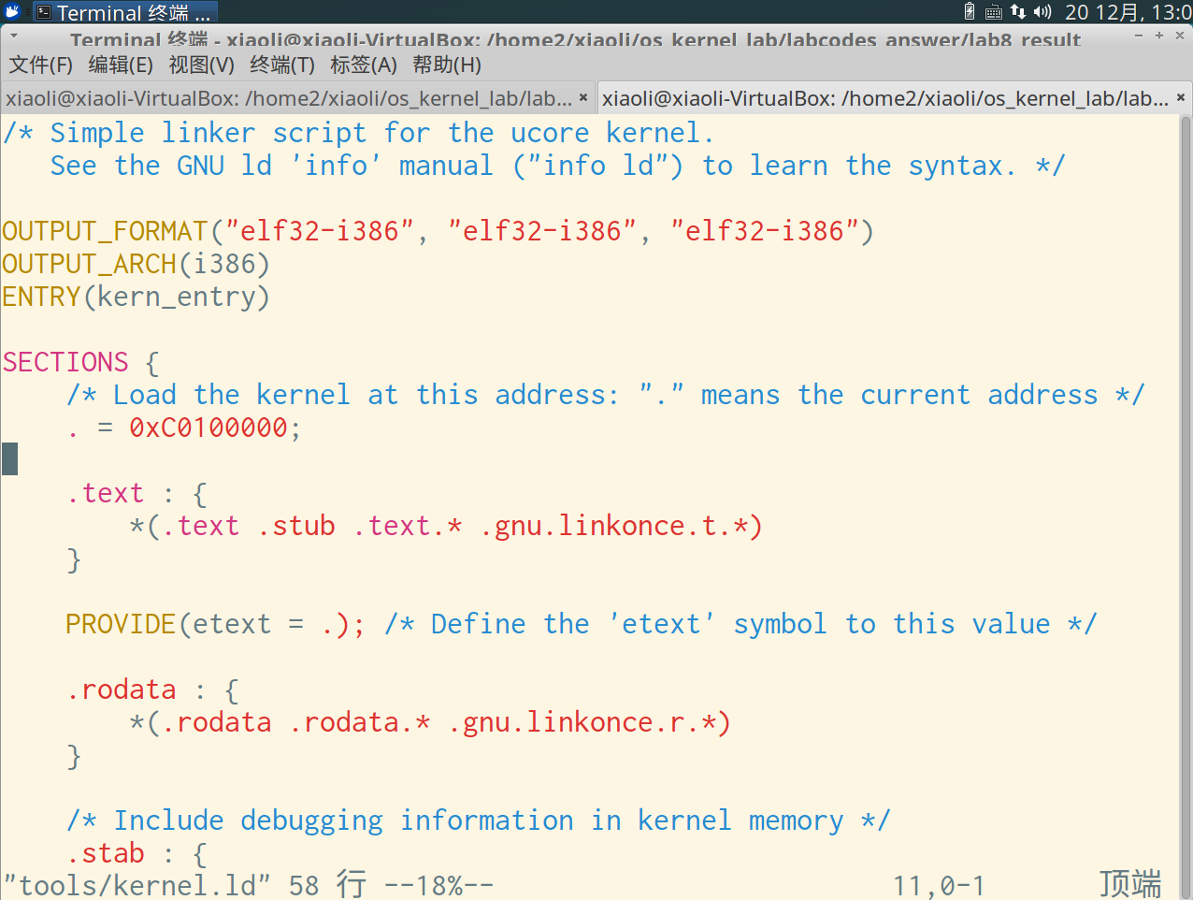
一点链接器的细节
告诉编译链接器，程序将会出现在哪个地址上(0xC0100000)
编译出的所有的变量，都会沿着此地址向后排步
例如: int temp=5; 此时&temp会是一个0xC0100000以后的地址
也就是说，程序员眼中，自己是处于0xC0100000的区域中的

Slide 26
但是事实并非如此。。。。。。
对于call kern_init这句调用时，希望PC跳转到kern_init的符号对应的地址
kern_init这个符号的值是0xC010XXXXXX（这个符号的值是在编译链接时确定的）
物理上，现在kern_init这一段二进制代码被加载到了0x0010XXXX
如何实现这个偏移？

Slide 27
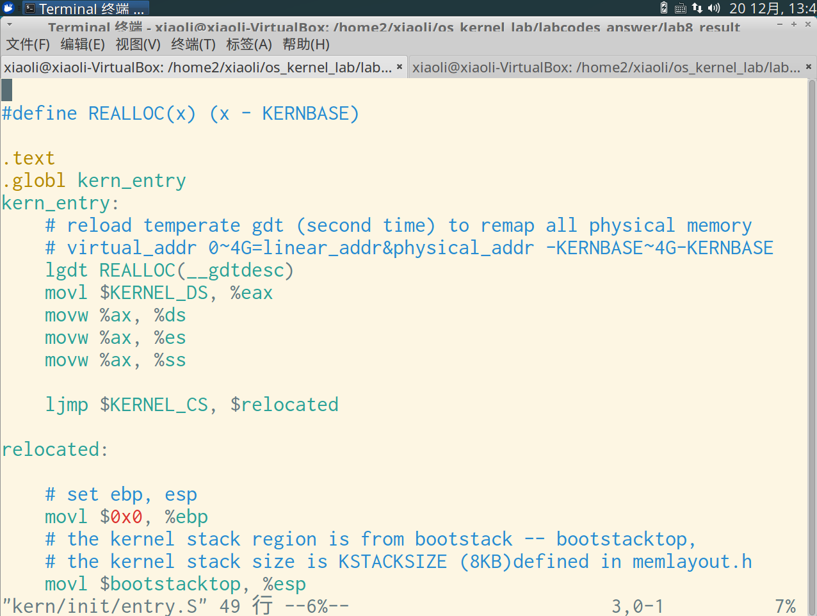
手动偏移

Slide 28
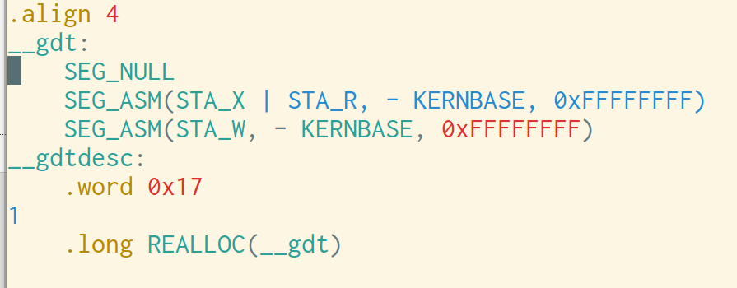
自动偏移：__gdtdesc内容
段模式访存
段选择子:偏移量
段选择子→段描述符→段基地址值 + 偏移量
段基地址=-0xC0000000

Slide 29
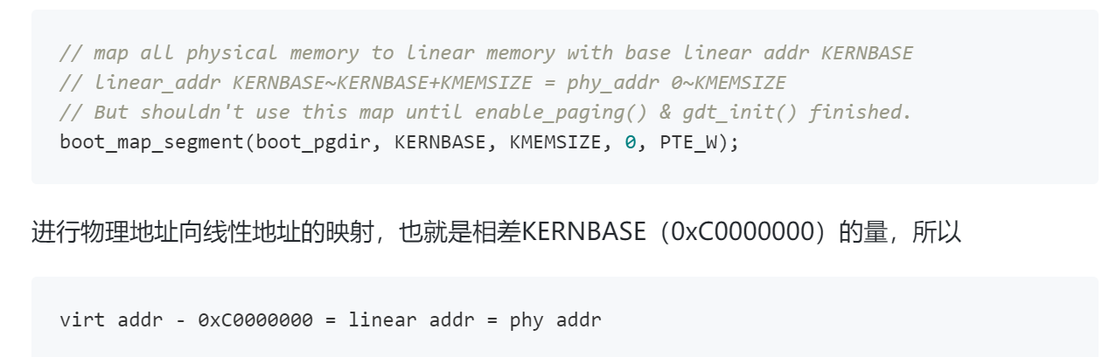
启动段的页表准备

Slide 30
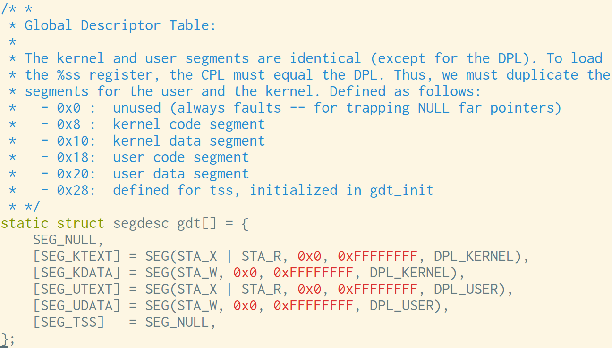
启动段机制
段机制仅用于管理权限，没有发挥地址变换的作用

Slide 31
请参考文档并完成第二次作业的内容

